Slide 1
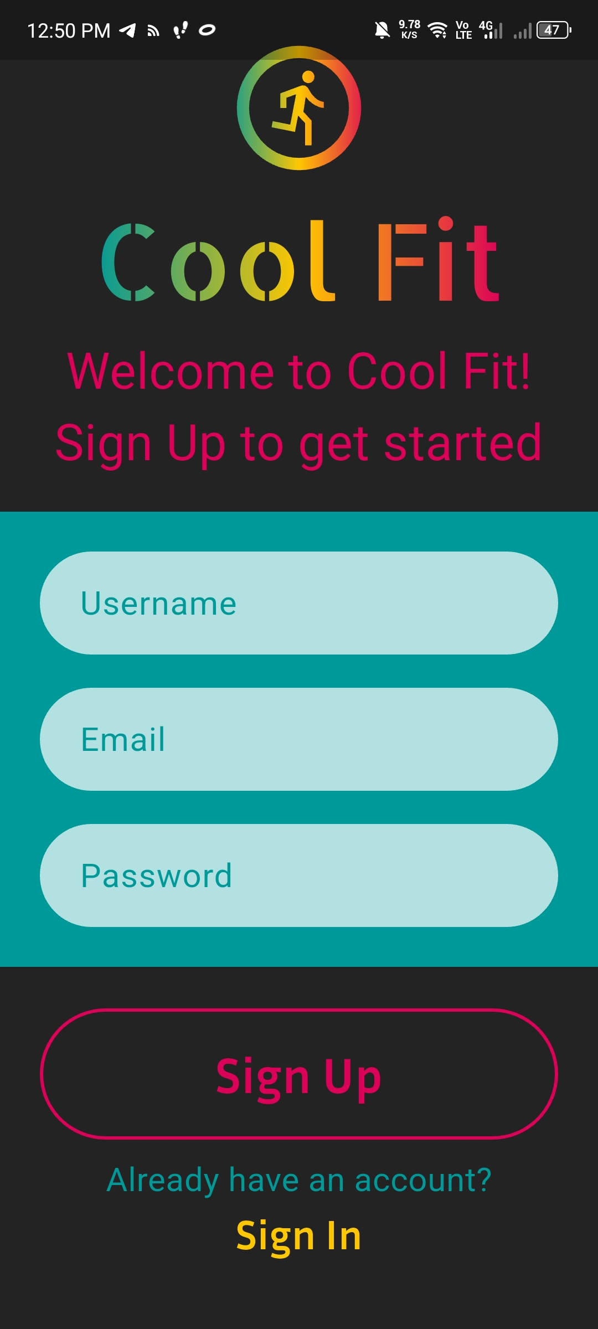
Страница регистрации (Sign Up)
1. Придумайте и введите Username.
  Не более 20 символов
  Только латинские буквы и нижнее подчёркивание
2. Введите ваш email.
3. Придумайте пароль длиной не менее 6 символов.
4. Нажмите кнопку Sign Up, чтобы создать аккаунт.

Slide 2
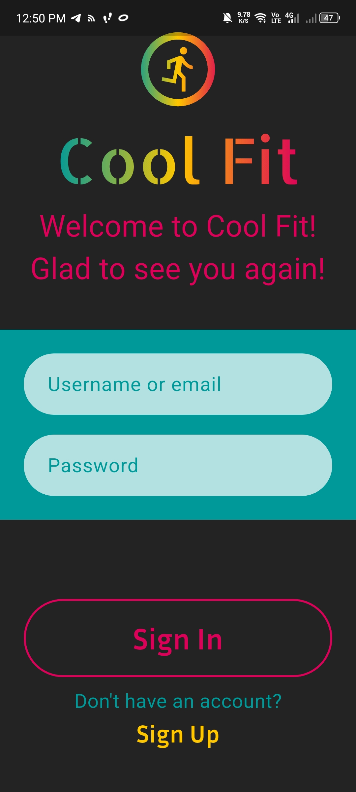
Страница входа (Sign In)
1. Введите ваш email или username.
2. Введите пароль.
3. Нажмите Log In для входа в приложение.
4. При возникновении ошибки убедитесь, что логин/пароль введены корректно.

Slide 3
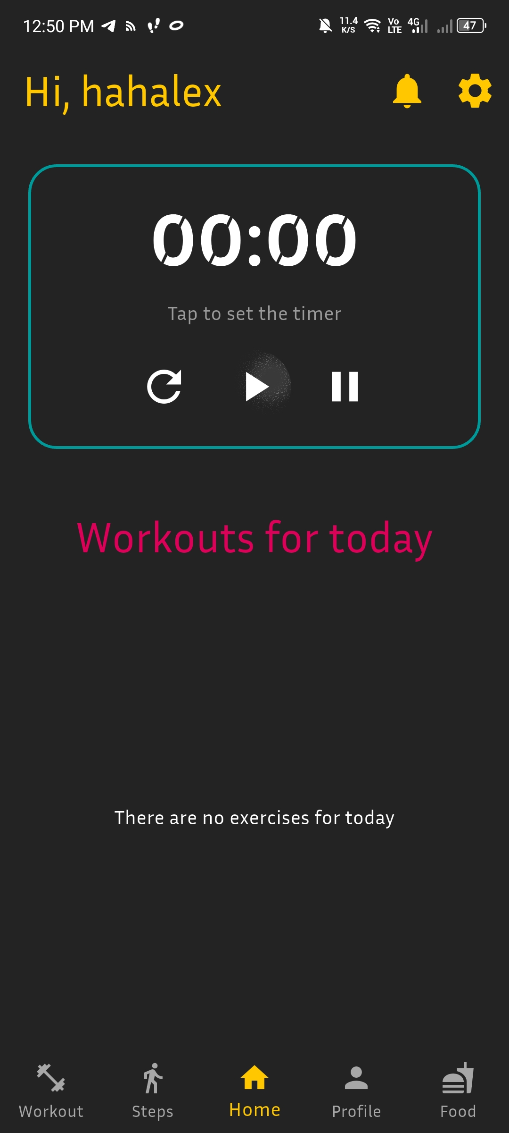
Главная страница (Home Page)
На странице отображаются ваши упражнения из тренировок на текущий день недели.
Также есть таймер, который можно использовать при необходимости.
Вы можете перейти в нужный раздел, используя нижнюю панель навигации:
  Workouts — тренировки
  Food — калории и вода
  Steps — шагомер
  Profile — профиль

Slide 4
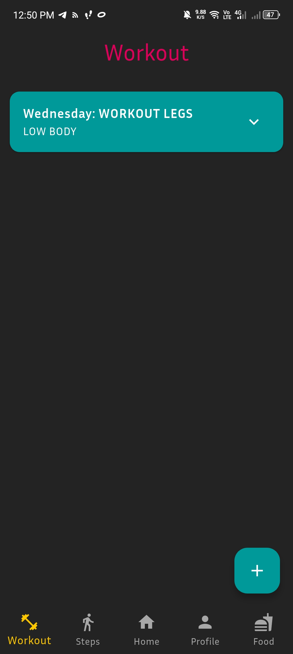
Страница тренировок (Workouts Page)
На экране отображается список всех ваших тренировок.
Чтобы создать новую тренировку, нажмите + Add Workout.
Введите:
  Название тренировки
  Описание (по желанию)
  День недели
3. После создания тренировки можно добавлять упражнения:
  Нажмите на тренировку
  Нажмите Add Exercise
  Укажите название и описание упражнения
4. Вы также можете удалять упражнения нажатием на значок мусорной корзинки

Slide 5
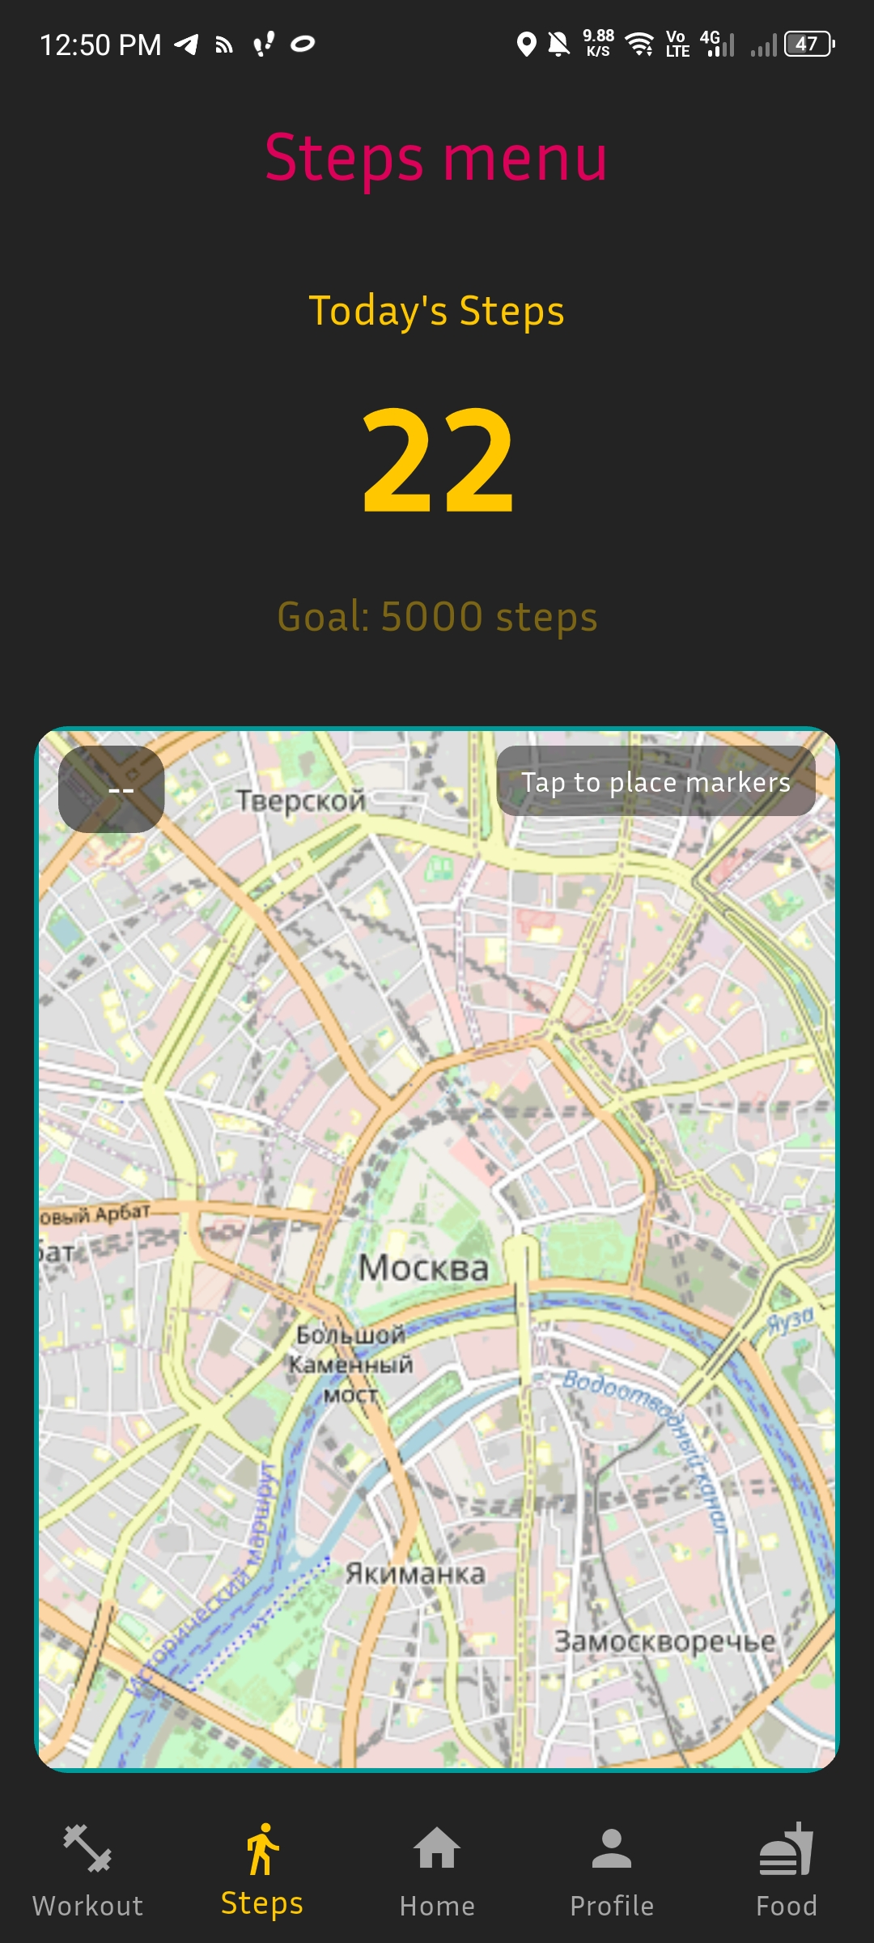
Страница шагометра (Steps Page)
1. Страница автоматически подсчитывает ваши шаги через датчик движения телефона.
2. В верхней части отображаются:
  Текущие шаги за день
  Цель по шагам
Каждый новый день счётчик сбрасывается.
Вы можете изменить цель по шагам в профиле.
3. В нижней части показывается погода на улице и карта вашей местности. Вы можете выбрать две точки на карте и увидеть сколько между ними километров. Так вы можете закрывать свою норму по шагам.

Slide 6
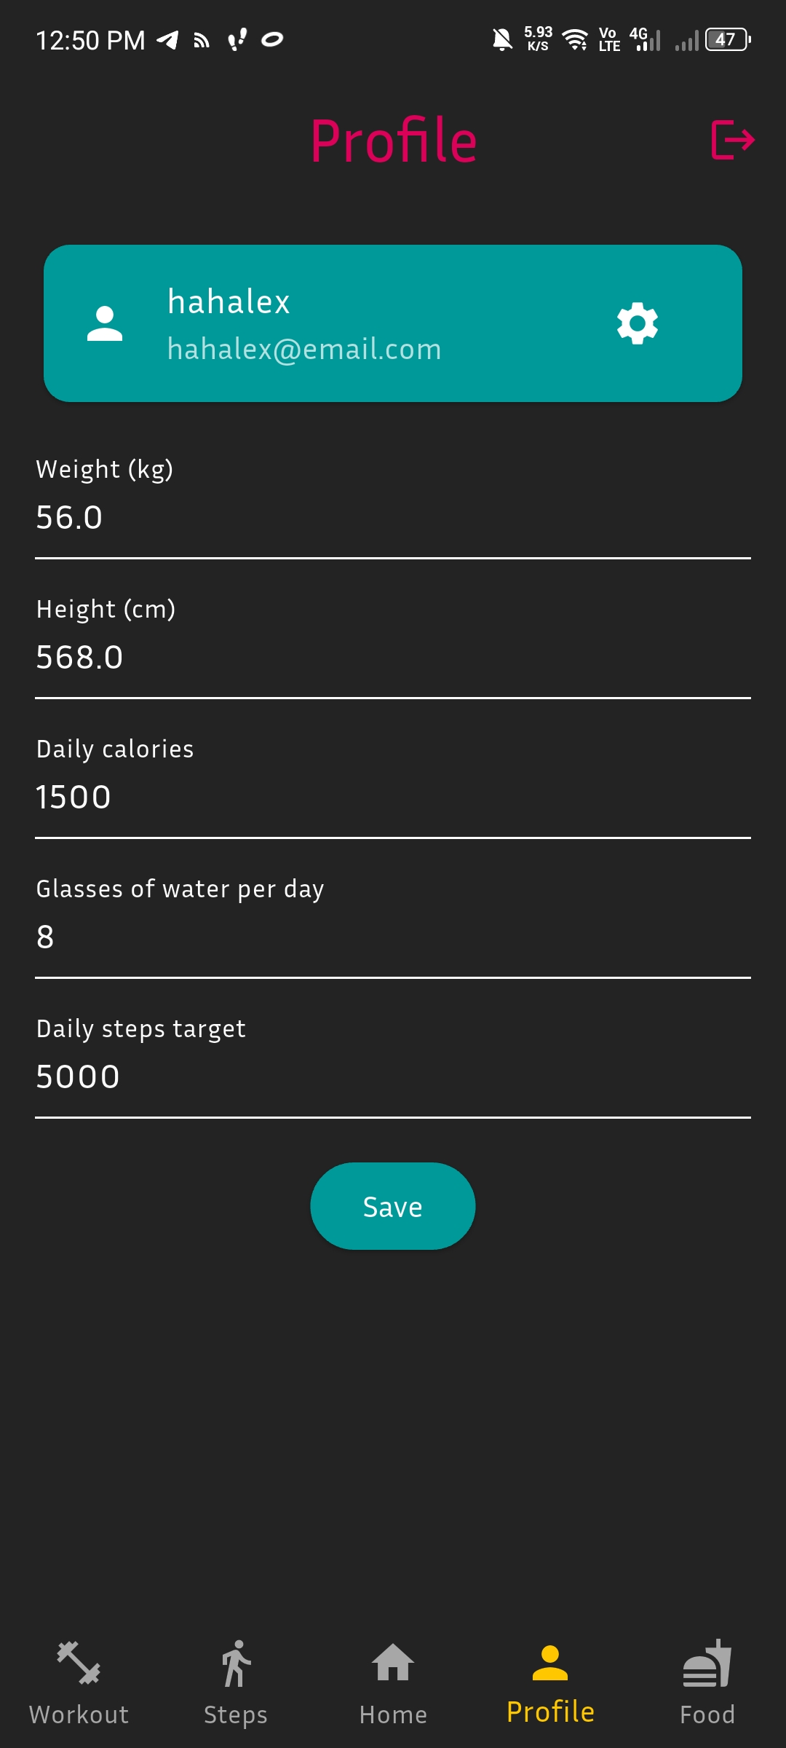
Страница профиля (Profile Page)
1. Здесь отображаются ваши данные:
  Рост
  Вес
  Суточная норма калорий
  Норма воды (стаканов в день)
  Целевой шаговый план
2. Чтобы изменить данные, нажмите на небходимый показатель. Затем введите новые значения и сохраните изменения.
3. Целевые значения используются на страницах Food и Steps.

Slide 7
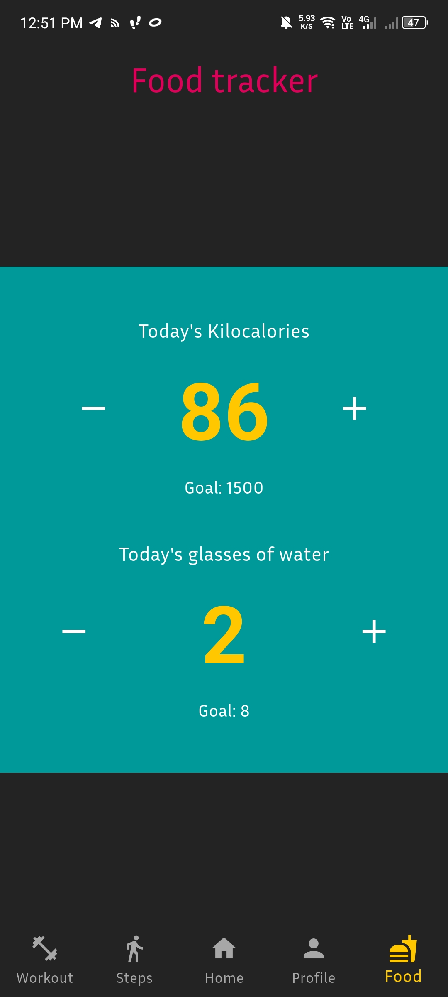
Страница еды и воды (Food Page)
1. В верхней части отображается текущее количество калорий за день.
Под ним отображается ваша цель по калориям (Goal), взятая из профиля.
3. Рядом расположены кнопки:
  – уменьшить калории
  + увеличить калории
При нажатии на + или – появится окно ввода.
  Введите число (например, 200)
  Подтвердите изменение
4. То же самое работает для воды:
  Сверху — текущие стаканы воды за день
  Снизу — дневная цель по воде
Каждый новый день показатели автоматически сбрасываются на 0.

